Slide 1
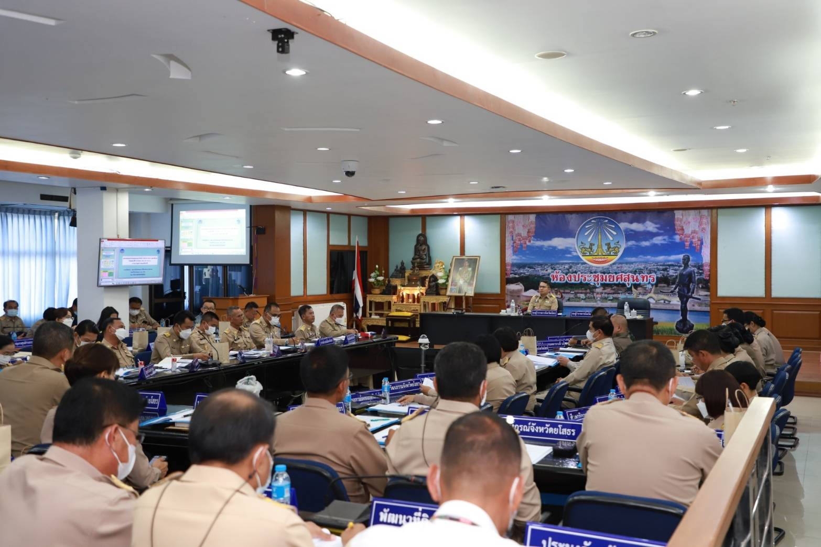
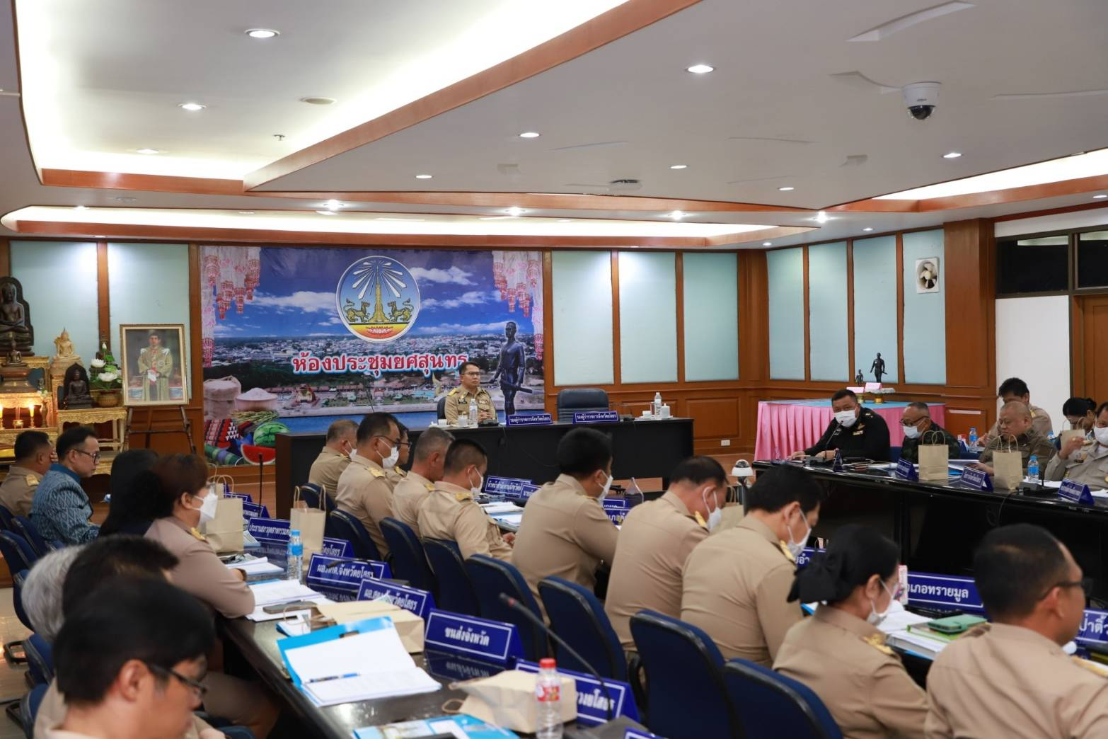
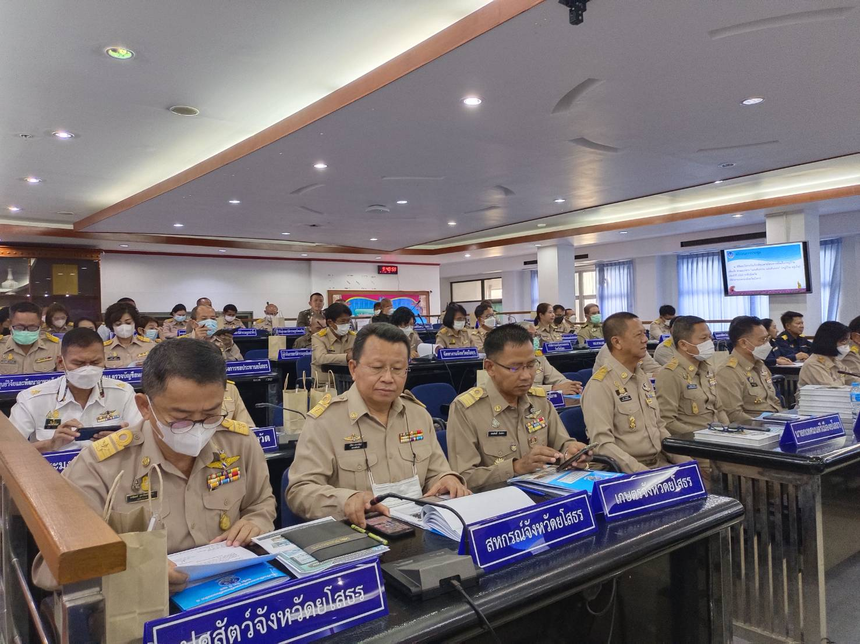
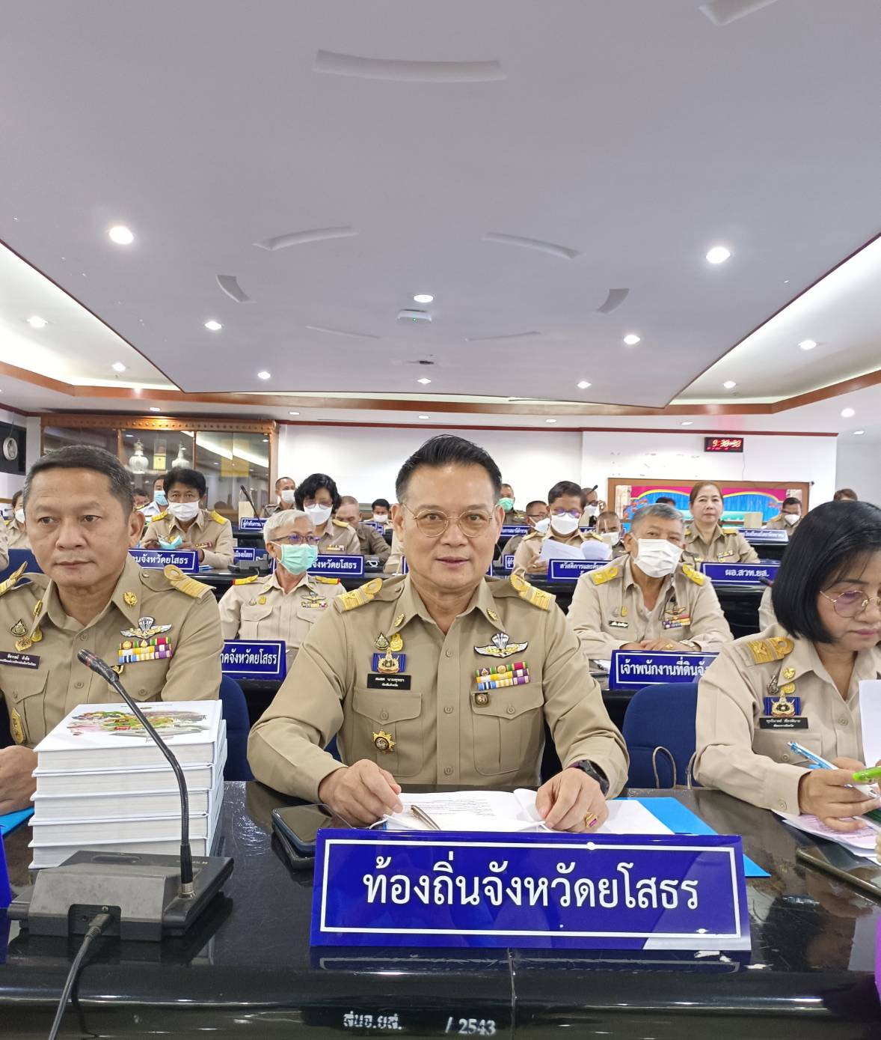
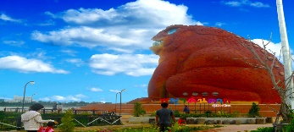
วันที่ 30 มีนาคม 2566 เวลา 09.30 น. นายสมยศ นามพุทธา ท้องถิ่นจังหวัดยโสธร ร่วมประชุมคณะกรมการจังหวัด หัวหน้าส่วนราชการและนายอำเภอ ครั้งที่ 3 /2566 ประจำเดือน มีนาคม 2566 ณ ห้องประชุมยศสุนทร ศาลากลางจังหวัดยโสธร (หลังใหม่) ชั้น 3 โดยมีนายสุวัฒน์ เข็มเพชร รองผู้ว่าราชการจังหวัดยโสธร เป็นประธาน

